Slide 1
Core
Factory

Slide 2
Spring Bean
Le terme bean est utilisé par Spring comme il aurait pu utiliser les termes component ou object. Le conteneur Spring est capable de gérer des JavaBeans mais aussi la plupart des classes.
Un bean doit obligatoirement être défini avec une classe dont le nom pleinement qualifié est précisé et possédant au moins un identifiant unique dans le conteneur. Les autres identifiants sont considérés comme des alias.
Chaque bean possède un nom qui sera déterminé par le conteneur si aucun n'est explicitement fourni. Le nom devrait suivre, par convention, la convention de nommage standard des instances (débuter par une minuscule puis utiliser la convention camel case).
Un bean peut avoir dans sa définition des informations relatives à sa configuration ce qui permet de préciser comment le bean sera géré dans le conteneur

Slide 3
Configuration de Spring avec des beans
Chaque objet configuré avec Spring est nommé bean
  Il n’est pas nécessaire que ce soit un JavaBean mais les conventions de nommage doivent être respectées
Le défaut est singleton
  La même instance est injectée pour tous les clients du bean
  prototype permet d’indiquer qu’une instance particulière doit être fournie
Un bean est intégralement configuré avant d’être injecté dans d’autres beans
  Le constructeur spécifié (ou le constructeur par défaut) est invoqué
    Avec les bons arguments
  Toutes les propriétés spécifiées sont initialisées via les méthodes « setter »
Les paramètres des constructeurs et des méthodes mutateurs peuvent être des références à des beans ou des valeurs
  String, int, double, etc. sont supportés
Notes:
<*s*o*u*r*c*e*>*5*1*6*c*1*-*6*-*9*<*/*s*o*u*r*c*e*>
JavaBeans need to have a default constructor and be Serializabe. Spring beans don’t.
Request, session scopes are supported for Web applications. Can add custom scopes too.
In case you get the question, prototype only specified separate instance (setter is invoked only once). If you want a new instance each time the value is needed, then you need method injection with the getter method abstract and returning a new instance of the service each time.
In case you get the question, you can add unsupported types for parameters by providing a PropertyEditor for them

Slide 4
Démarrer rapidement avec Spring
Spring est orienté configuration
La configuration est complexe
L'initialisation des containeur est également assez complexe
Voici des exemples pour démarrer rapidement

Slide 5
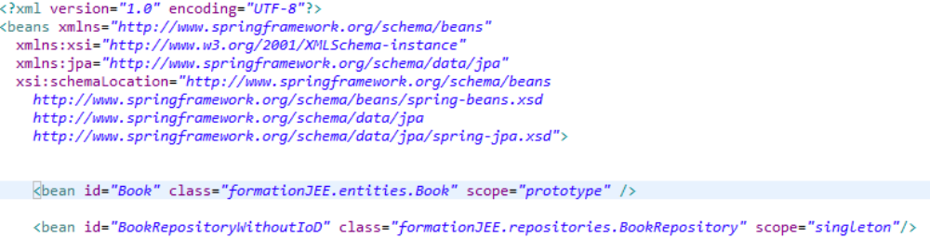
Fichier de configuration Spring
Bean
  Permet de créer une factory
  Id : nom de la factory
  Class : nom de la classe à construire
  Scope : durée de vie de l’instance (UoW)

Slide 6
Chargement de la configuration de Spring
Chargement de la configuration
Devrait être mis dans un singleton
Notes:
<*s*o*u*r*c*e*>*5*1*6*c*1*-*6*-*1*0*<*/*s*o*u*r*c*e*>
The second argument allows Spring to provide a better error message in the case of a downcast problem

Slide 7
Factory
Méthode Object getBean(string name)
  Name = id
  A invoquer sur la BeanFactory

